Slide 1
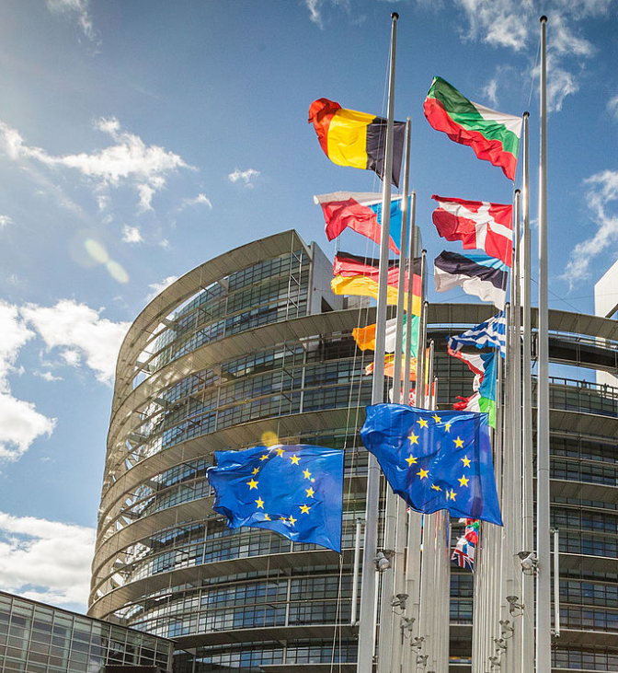
GDPR היבטי היישום המעשי
רמי איצלב, CISA MBA
ERA – אודיט
יוני 2019
Notes:
כדי לשנות את התמונה בשקופית זו, בחר את התמונה ומחק אותה. לאחר מכן, לחץ על סמל 'תמונות' במציין המיקום כדי להוסיף תמונה משלך.

Slide 2
מבנה החוק והגדרות

Slide 3
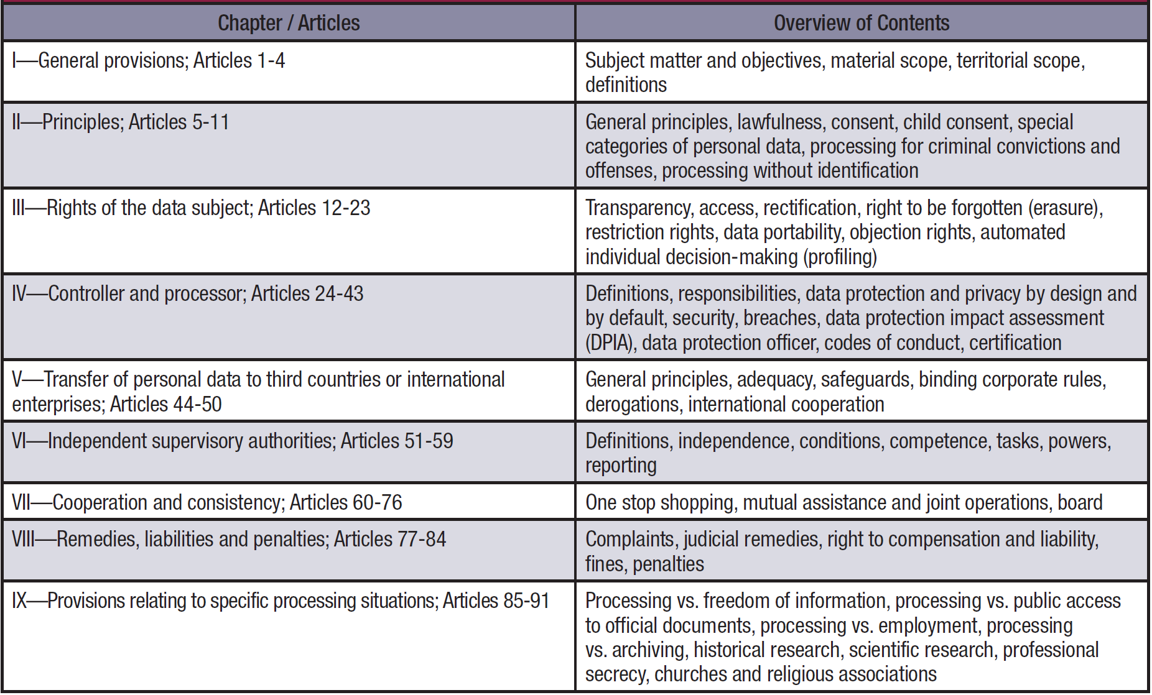
GDPR – היבטי היישום המעשי

Slide 4
GDPR – היבטי היישום המעשי
GDPR Article 4 (1)
המשמעות של "נתונים אישיים" הינו כל מידע המתייחס לפרט טבעי (הכוונה לאדם ולא לארגון) – data subject , שניתן לזהות אותו או שהוא מזוהה.
פרט שניתן לזהות אותו הוא כזה שבאופן ישיר או עקיף ניתן לזהותו, למשל על-ידי ייחוס של מזהה כגון: שם, מספר זיהוי, נתוני מיקום או מזהה online או גורמים ספציפיים פיזיים, פיזיולוגיים, גנטיים, מנטאליים, כלכליים, תרבותיים או זהות סוציאלית של אותו פרט טבעי.

Slide 5
GDPR – היבטי היישום המעשי
הישות (ארגון / חברה) מוגדרת כ- "Controller" כאשר היא מגדירה את המטרות והאופנים שבהם הנתונים האישיים יעובדו. הישות מקבלת את הנתונים מה- data subjects.
הישות (ארגון / חברה) מוגדרת כ- "Processor" כאשר היא מבצעת את עיבוד הנתונים האישיים, על-פי הסמכה לכך שהיא קיבלה מה- Controller.

Slide 6
סוגיות מהותיות

Slide 7
GDPR –מענה לאנשים פרטיים
מתי לאדם פרטי (שהוא ה data subject) יש זכות לבקש מחיקת הנתונים שלו מהמאגרים?

Slide 8
GDPR –מענה לאנשים פרטיים
מתי ניתן לסרב לבקשת מחיקת הנתונים של האדם הפרטי מהמאגרים?

Slide 9
GDPR – ניהול סיכונים
לאחר שהנתונים הפרטיים מופו, יש צורך בניהול סיכונים מקיף.
מה נדרש להערכת סיכון כזה? הטכנולוגיות שבשימוש ואופן היישום שלהן משפיעות על הסיכון השיורי ומצריכות הבנה טכנולוגית משמעותית. דוגמאות:

Slide 10
GDPR – Data Protection Impact Assessment (DPIA)
קוד אתי, המלצת DPO, ניטור על הביצועים..
Articles 35(2),(8),(9), 39 (1) (c)
האם זוהה סיכון גבוה?
Article 35(1),(3),(4)
כן
האם הנושא מוחרג?
Article 35(5),(10)
לא
כן
אין צורך ב- DPIA
לא
ביצוע DPIA
Article 35(7)
האם הסיכון השיורי גבוה?
Article 36(1)
עיבוד הנתונים עובר סקירה של בעל המאגרים
Article 35(11)
לא
כן
לפנות לרשות המפקחת לפני תחילת עיבוד הנתונים
אין צורך בפניה

Slide 11
GDPR – מדיניות ונהלים
נהלים הנדרשים – אמורים לכסות עקרונות מ- Article 5 (1)
כולל התייחסות ל:
שקיפות, עמידה בחוקים והוראות
הגבלת שימוש במידע רק לצרכים מוגדרים היטב והכרחיים
הקטנת היקפים של מידע עד למינימום ההכרחי
דיוק
הגבלות על אחסון
קונפידנציאליות

Slide 12
GDPR – Processing Register & Personal Data Register
Personal Data Register זה מיפוי של כלל הנתונים האישיים שנשמרים במאגרים.
Processing Register זה מיפוי של מה נעשה עם הנתונים.
לגבי שניהם, יש להתייחס להיבטים הבאים:
כניסת הנתונים למערכות / מאגרים
עיבוד ובקרות עליו
אחסון
מחיקה (כולל תיעוד למחיקה)

Slide 13
GDPR – ניטור
על ה- DPO לקיים מספר בקרות ניטור:
בקרות מבוססות רישום: כל מה שקשור למיפוי מדויק ועדכני של הנתונים האישיים.
בקרות מבוססות לוגים / אירועים
בקרות מבוססות בני אדם: כל מי שבא במגע עם הנתונים ומתפעל תהליכי עיבוד
בקרות מבוססות מערכות / שירותים

Slide 14
GDPR –אירועים חריגים
במה לטפל, לפני, במהלך ואחרי האירוע?
סביבת אבטחת מידע בארגון
מוכנות לתקיפות סייבר ומענה מהיר
המשכיות עסקית
מענה משפטי והיערכות להשלכות (מצד אנשים פרטים או גופים רשמיים)
שרשרת אספקה

Slide 15
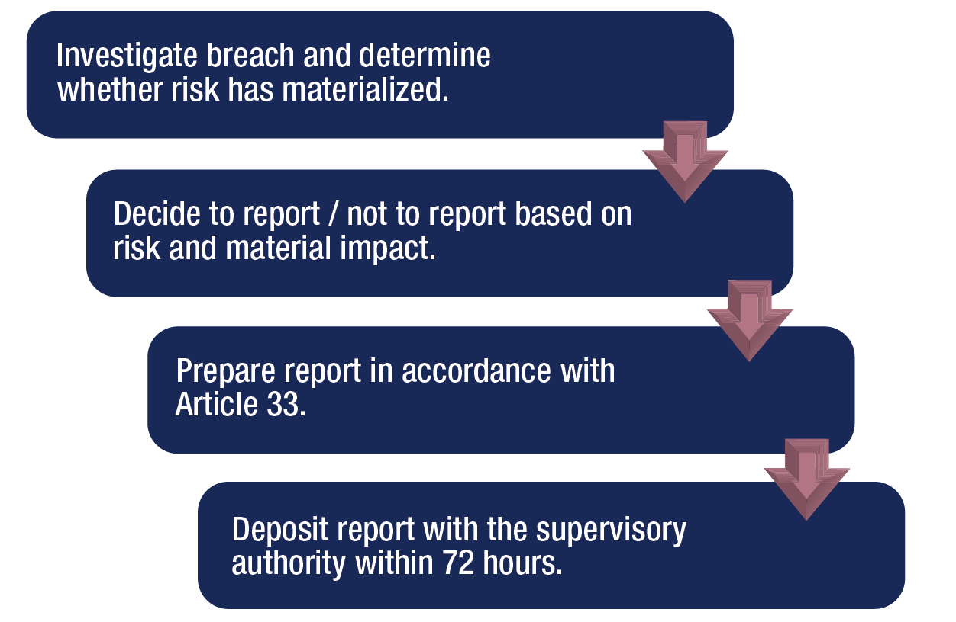
GDPR –אירועים חריגים
הדיווחים אמורים להגיע לרשויות הפיקוח שפועלות בכל אחת מהמדינות האירופיות

Slide 16
GDPR – אבטחת מידע
Article 32- Security of Processing
הצפנה ואנונימיזציה
קונפידנציאליות, שלמות, זמינות ויכולת להתאושש
מתן גישה, אירועים חריגים טכניים
בדיקות אבטחת מידע והערכה
Risk Based Security

Slide 17
GDPR – שרשרת אספקה
שרשרת אספקה – הסדרה של נושא הטיפול בנתונים אישיים מול ספקים / קבלני משנה / נותני שירות וכל צד ג' מחוץ לארגון.
על החברה להחיל את הדרישות והבקרות של GDPR על צדדים שלישיים באופן מלא:
שמירת תיעוד לזיהוי מדויק ושלם של נתונים אישיים שמעובדים
יכולת לספק דיווח על המידע לאנשים פרטים (data subjects) אם יפנו
תיעוד לניהול סיכונים, תכנית עבודה למזעור סיכונים
נהלים ותיעוד של התהליכים
תיעוד לאמצעי אבטחת מידע שבתהליך, כולל בדיקות שונות ושיטות הערכה
תיעוד לבקרות פנימיות
תיעוד להדרכות בנושא

Slide 18
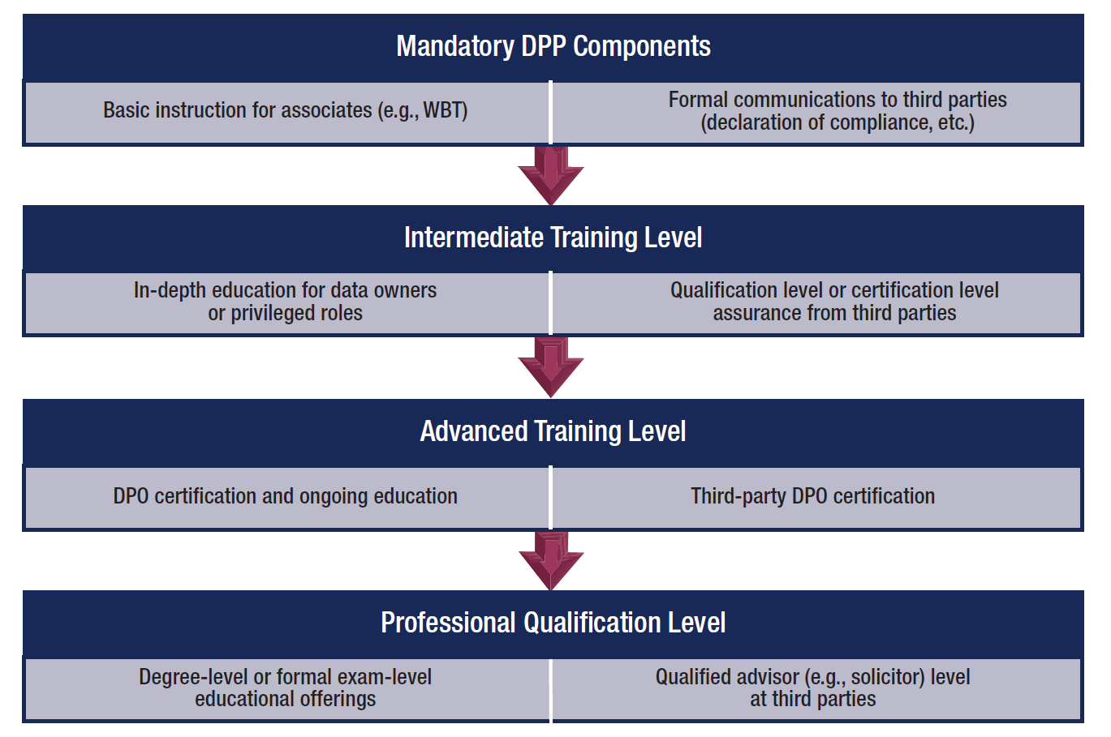
GDPR – מודעות והדרכות

Slide 19
שאלות?

Slide 20
פרטי קשר: רמי איצלב 054-7662913 rami@era-ita.com

